Slide 1

Mestre e Discípulo
Material de acompanhamento do Guia para as reuniões do mês
Laço dourado de
MAIO 24

Slide 2


Não há união mais sólida do que o laço espiritual de mestre e discípulo. E o poder da união é o que muda a história.
Dr. Daisaku Ikeda
Nova Revolução Humana, v. 1, p. 111

Slide 3


MATÉRIA DO MÊS
“A alegria de encontrar uma pessoa rara de grande caráter, alguém que nos desperta para aquilo que buscamos nas profundezas do nosso ser — isso é a relação de mestre e discípulo. O ensinamento do budismo é transmitido por meio dessa relação, ou seja, desse laço humano.”
Com essas palavras, o presidente Ikeda nos apresenta uma definição direta e sucinta da relação de mestre e discípulo e esclarece sua importância, tema da matéria deste mês.
QUAL SERÁ A VISÃO DO BUDISMO SOBRE ISSO?
VAMOS ENTENDER UM POUCO MELHOR?

Slide 4
O budismo é a religião da relação de mestre e discípulo
A relação de mestre e discípulo é o núcleo do budismo. Ao explicar isso, Ikeda sensei afirma:
Buda é um ser humano que despertou, da mesma forma que as demais pessoas. A primeira pessoa a despertar para a Lei (o Buda) a ensina para as outras pessoas, elevando a condição de vida delas. Nesse aspecto, a verdadeira relação entre o Buda e as pessoas comuns não é aquela existente entre um deus e os seres humanos, mas uma relação entre mestre e discípulo.
Elevar a condição de vida dos discípulos ao mesmo nível da vida do Buda, em unicidade, é o propósito do budismo e o tema mais importante do Sutra do Lótus. Isso se refere a nada mais nada menos que o caminho de mestre e discípulo, à unicidade de mestre e discípulo.

Slide 5
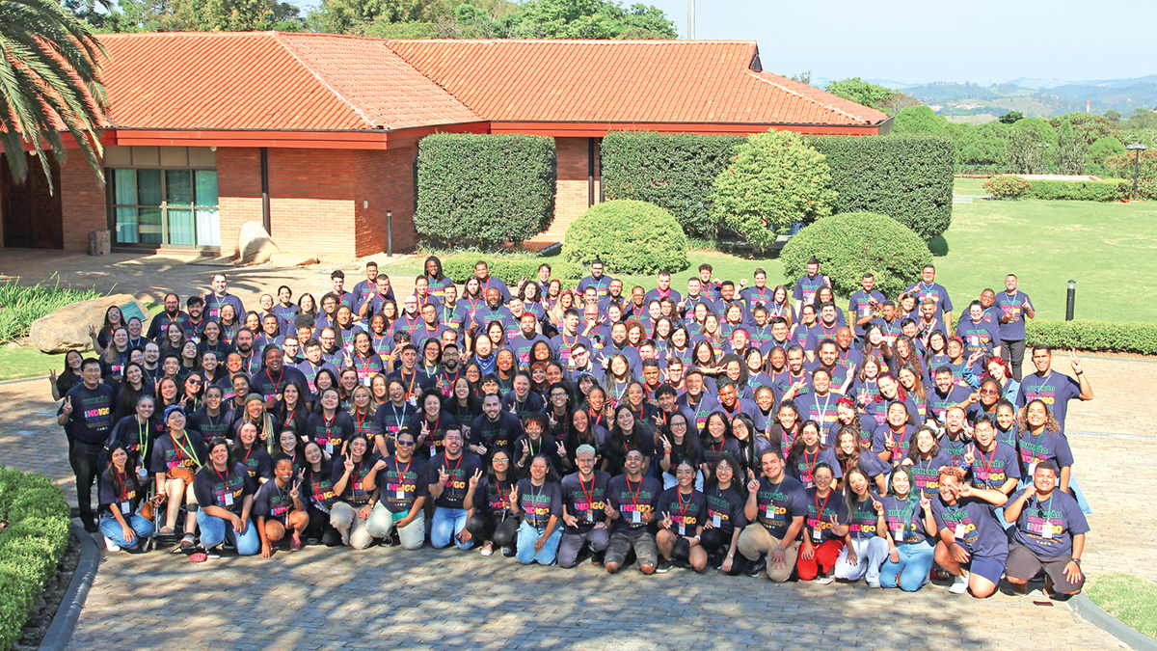
Dessa forma, ao cultivarmos o coração da unicidade de mestre e discípulo em nossa vida, somos capazes de compreender o coração do mestre, que jurou concretizar o juramento pelo kosen-rufu.

Slide 6
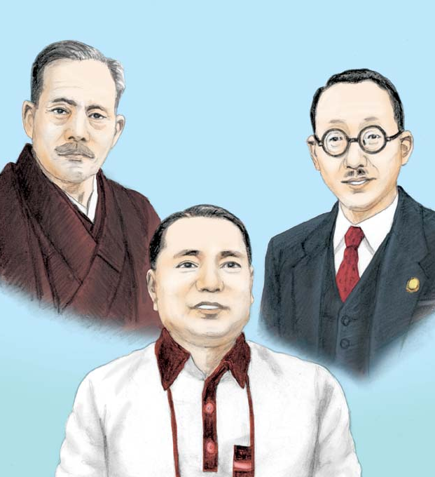
O discípulo mantém vivo o legado do mestre
Editora Brasil Seikyo
A relação de mestre e discípulo
se estabelece totalmente quando
o discípulo, compreendendo com
sua vida o desejo do mestre, toma
para si a missão do mestre e se
coloca em ação, ajudando a abrir
caminho para outras pessoas
trilharem a mesma jornada.

Slide 7



Resumindo:
O budismo é a religião de mestre e discípulo porque não existe uma diferenciação entre o Buda e as demais pessoas.
Aquele que desperta para a Lei (o mestre) a ensina aos demais (os discípulos), que, tornando-se iguais ao mestre, possibilitam que outros aprendam sobre a Lei.
Assim, é por meio da relação de mestre e discípulo que o budismo se mantém vivo ao longo dos séculos.

Slide 8

Gosho: A Herança da Suprema Lei da Vida
VAMOS
APROFUNDAR!

Slide 9

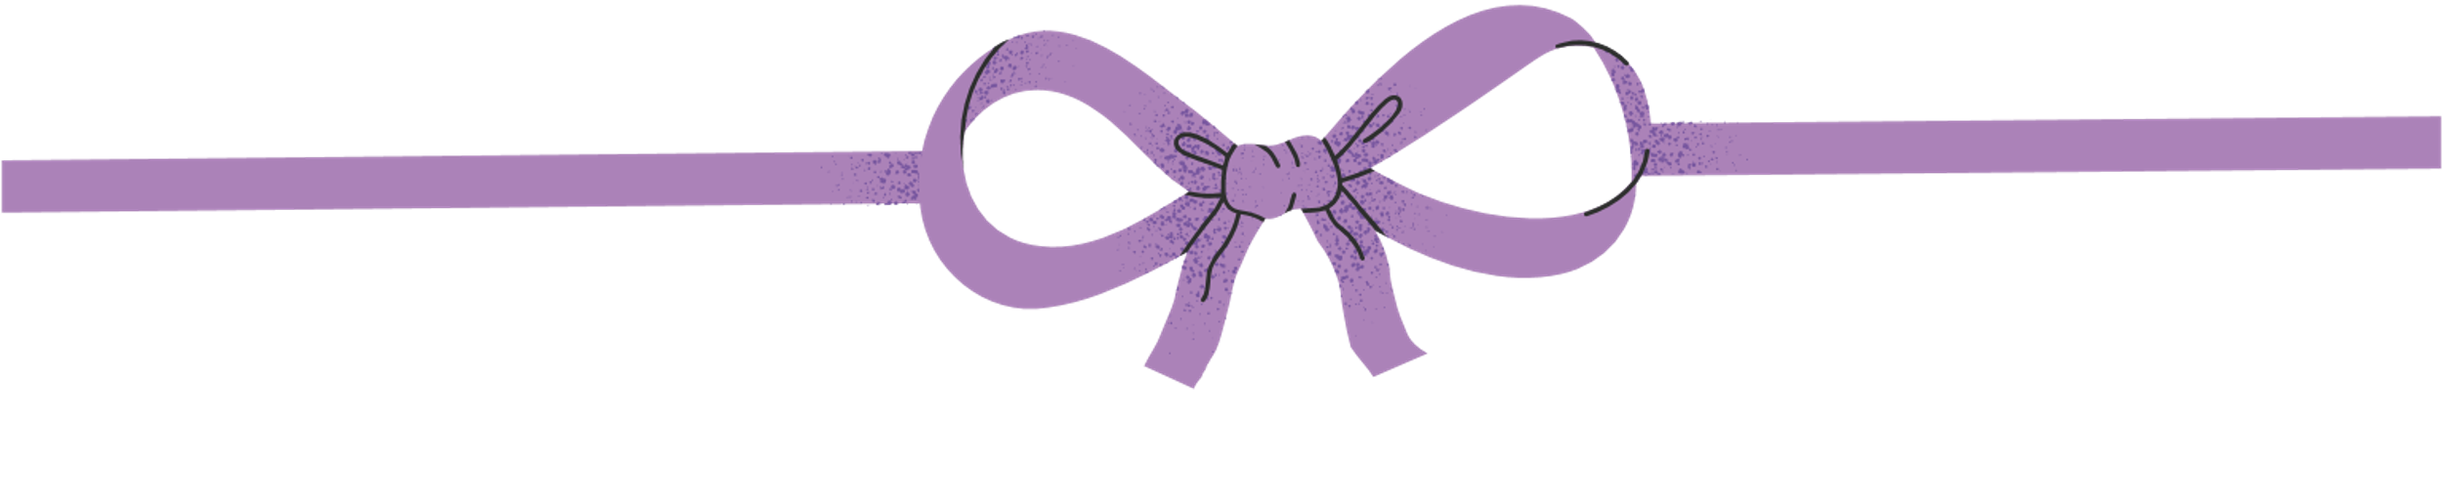

Trecho do Gosho
“Devem ter sido os laços cármicos do distante passado que o levaram
a se tornar meu discípulo numa época como esta. Shakyamuni e Muitos
Tesouros, com certeza, compreenderam esta verdade. A declaração do
sutra de que ‘As pessoas que ouviram a Lei habitaram aqui e ali, em várias
terras do buda, e constantemente renasceram em companhia de seus
mestres’ [LSOC, cap. 7, p. 178] não pode, de maneira alguma, ser falsa.”
(CEND, v. I, p. 226)
Leia no CILE DIGITAL
www.ciledigital.com.br

Slide 10


INFORMAÇÕES SOBRE A CARTA
Para quem foi enviada?
Nichiren Daishonin enviou esta carta em 1272, a Sairen-bo
Nichijo, um ex-sacerdote da Tendai que, por razões
desconhecidas, também estava exilado na Ilha de Sado.
Contexto
Sairen-bo era oriundo de Kyoto e, antes do exílio,
havia estudado no Monte Hiei, sede da escola Tendai.

Slide 11
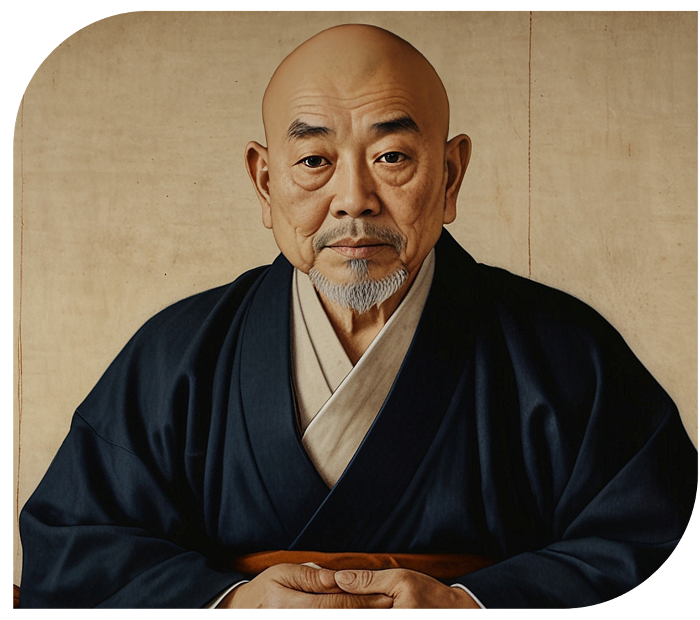

Quem era
Sairen-bo?
Sairen-bo era um sacerdote de elevado
Nível de instrução, a quem Daishonin
enviou vários tratados importantes, como:
O Verdadeiro Aspecto de Todos os Fenômenos e A Herança da Suprema
Lei da Vida.
Mesmo diante das adversidades,
o espírito de procura de Sairen-bo
pelos ensinamentos de Daishonin nunca esmoreceu. Por conhecer a alegria de ter encontrado o mestre certo e ser capaz de receber seus incentivos, conseguiu superar
o medo e as futuras perseguições.
Como sacerdote de elevado nível de instrução,
Sairen-bo desejava esclarecer diversas questões doutrinais do budismo e formulou várias perguntas a Daishonin que, por sua vez, respondeu-as por escrito.

Slide 12

O presidente Ikeda explica:
Para ilustrar o laço cármico de mestre e discípulo, Daishonin cita
para seu leal discípulo Sairen-bo uma passagem do Sutra do Lótus:
“As pessoas que ouviram a Lei habitaram aqui e ali, em várias terras
do buda, e constantemente renasceram em companhia de seus mestres”.
Essa passagem destaca a sublime essência do Sutra do Lótus — de
que o laço de mestre e discípulo não se limita a esta existência, de que mestre e discípulo sempre nascem juntos, existência após existência,
e empreendem, incessantemente, ações para conduzir as pessoas à felicidade. Juntos, empenham-se para transformar o lugar onde quer
que estejam numa terra do buda e auxiliar todas as pessoas a mudar
o destino. Essa é a promessa e o juramento seigan deles do infinito passado. O laço de mestre e discípulo baseado na Lei Mística transcende
os limites da vida e da morte e é eterno, perdurando pelo passado,
presente e futuro. Hoje, membros da SGI no mundo todo estudam
e dão continuidade a esse espírito de mestre e discípulo.
Entendendo
o escrito

Slide 13




O que aprendemos:
Na relação de mestre e discípulo, não existe hierarquia — ambos caminham lado a lado.
É por meio dessa relação que o budismo se mantém vivo ao longo do tempo.
Mestre e discípulo continuam ligados um ao outro pelas três existências — passado, presente e futuro.
O discípulo consegue ir além das suas limitações
quando compreende o coração do mestre e ora com a mesma determinação que ele.

Slide 14

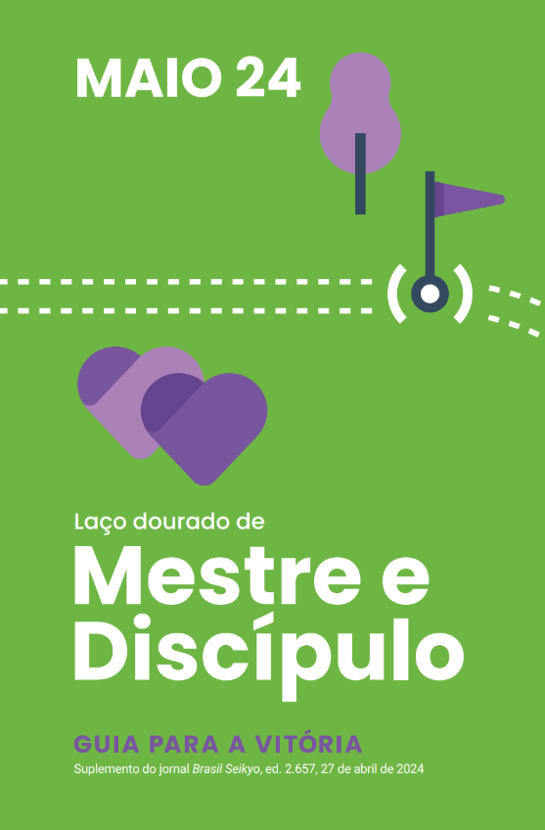
Fonte deste material:
Guia para a Vitória
Suplemento do Jornal Brasil Seikyo

Slide 15

Material de acompanhamento do Guia para as reuniões do mês
MAIO 24

